Slide 1





День Рождения «Сказки»
Декабрь
1988 год

Slide 2
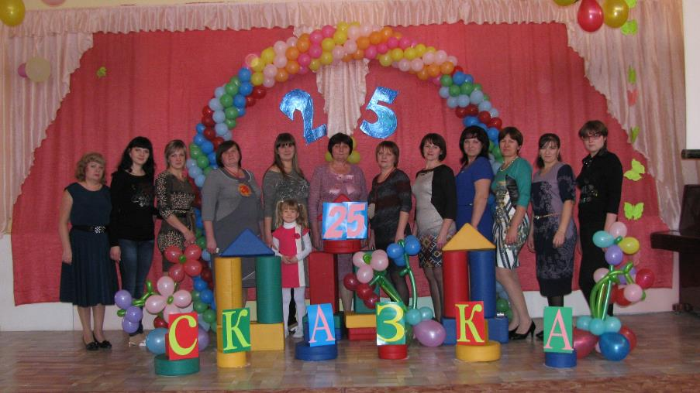
Что такое день рожденья?
Это радость и веселье,
Это песни, пляски, смех,
День, который лучше всех!

Slide 3
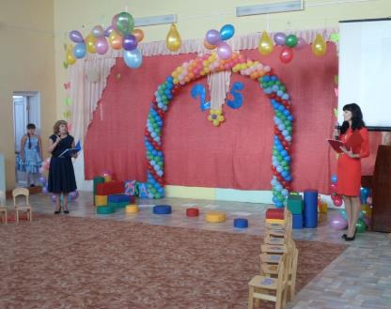
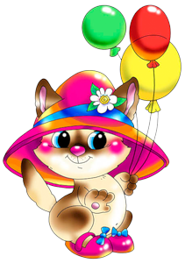
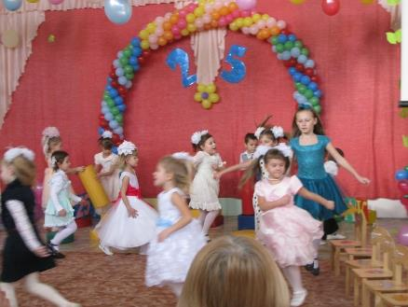
Промчались дни и годы
Их не вернуть назад,
А нашей милой «Сказке»
Сегодня «25»

Slide 4
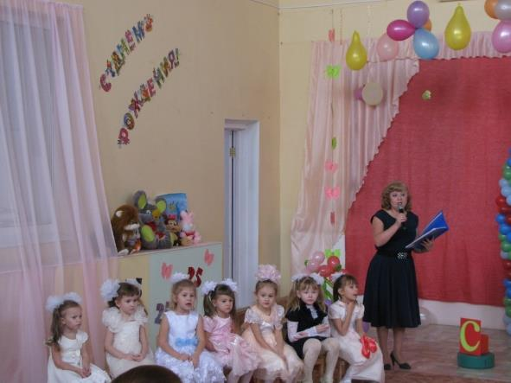
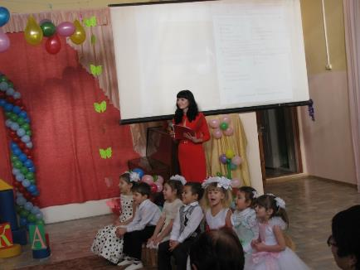
На улице Почтовой вдали от пап и мам,
Сияла наша «Сказка»
На радость малышам

Slide 5
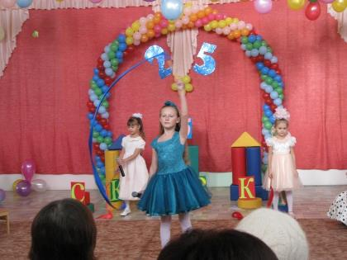
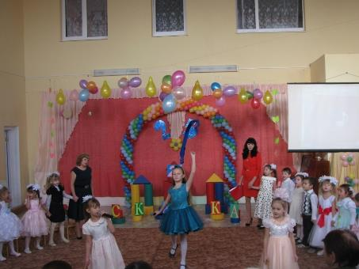
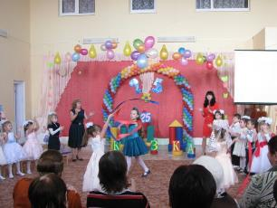
С днем рожденья «Сказку»
Мы сейчас поздравим.
Нашу песенку тебе
От души подарим

Slide 6
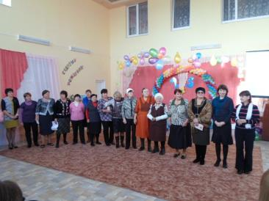
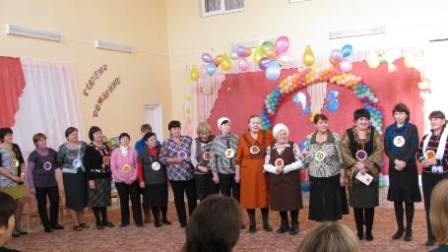
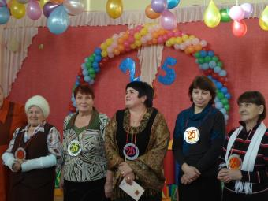
25 прошло с тех пор,
Как детский сад открыли.
А помнит кто-нибудь из Вас как молоды Вы были?

Slide 7
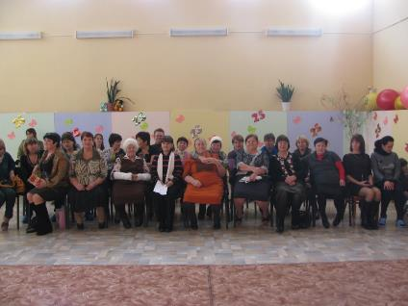
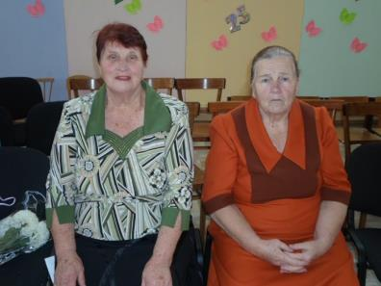
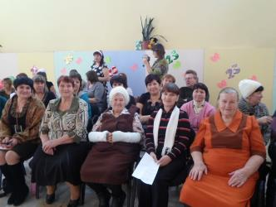
Год за годом проходит в заботах,
Редко видимся с Вами, дела.
Но сегодня не на работу,
А на праздник пришли сюда.

Slide 8
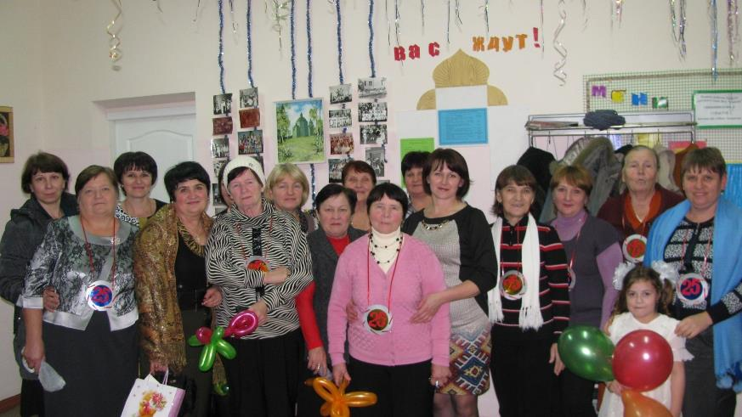
С Вами считаются,
Вас уважают
И ветеранами все называют.

Slide 9
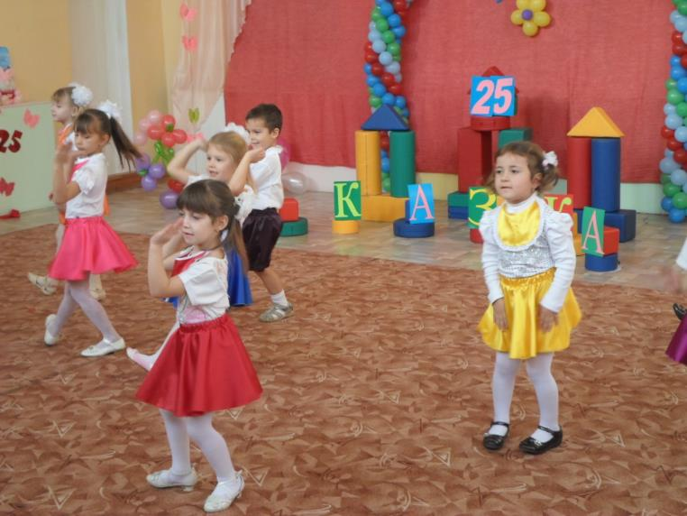
Как чувствуют себя малыши в новой «Сказке»?

Slide 10
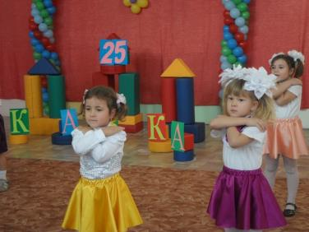
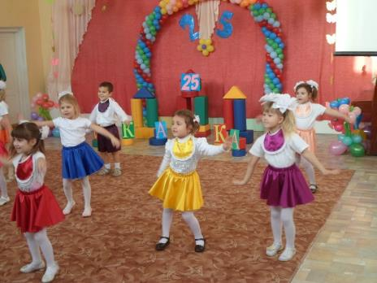
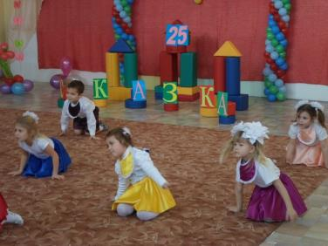
Карапузы!!!

Slide 11
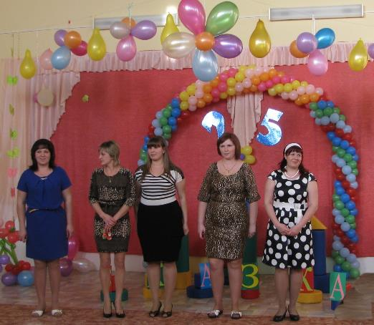
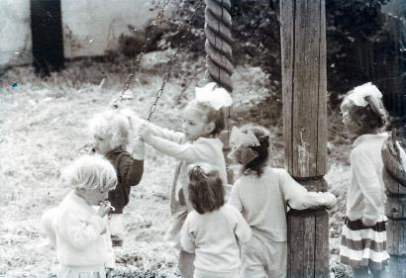
Среди яблонь и берёз
Стоит любимый детский сад,
Сюда мы рано-рано утром
Ходили много лет назад.

Slide 12
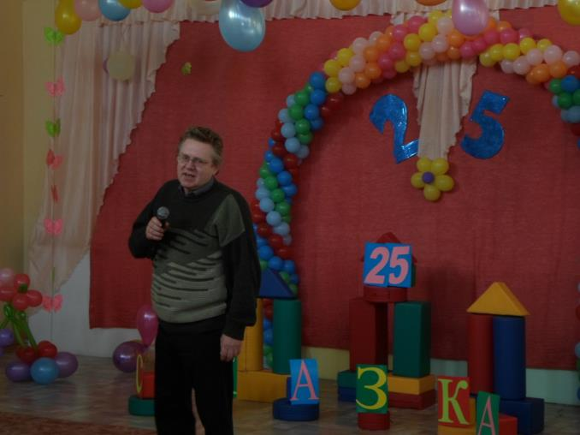
Рады мы гостям всегда,
К нам пришел и наш Глава.

Slide 13
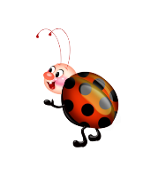
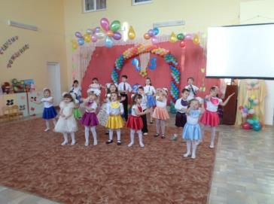


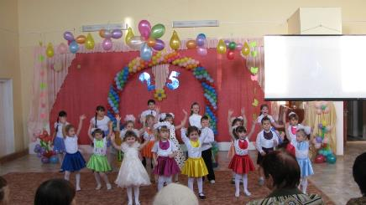
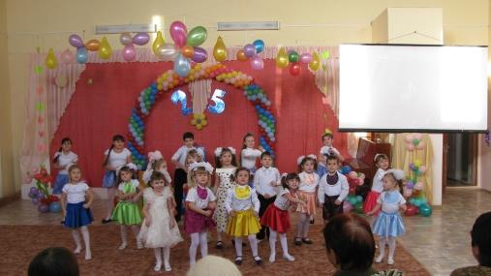
В коллективе нашем звездном каждый яркая звезда.
Вам представим всех сегодня,
Мы все здесь – одна семья.

Slide 14
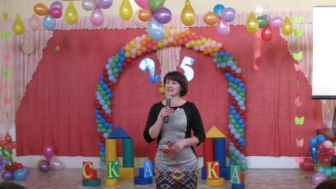
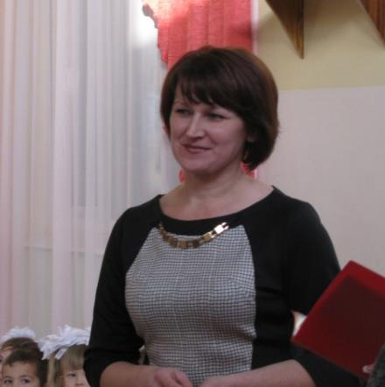
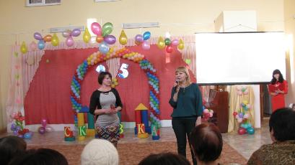
Главная женщина детского сада!

Slide 15
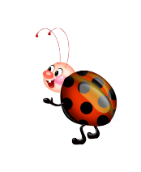
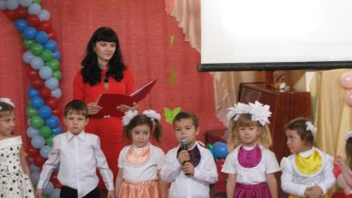
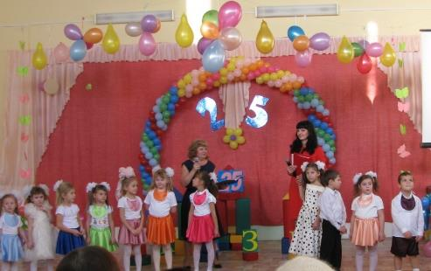
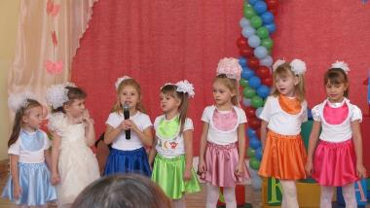
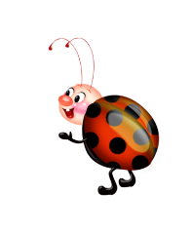

Мы вас долго в гости ждали
Садик в сказку превращали
Чистота, уют кругом:
Детский сад – второй наш дом.

Slide 16
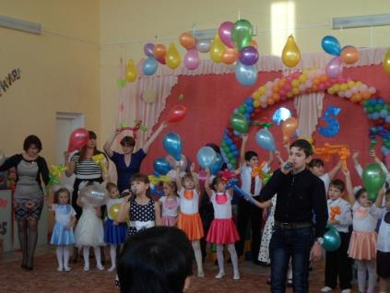
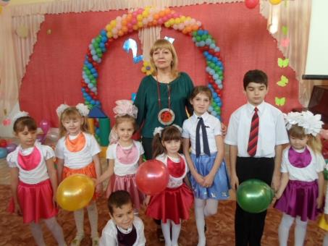
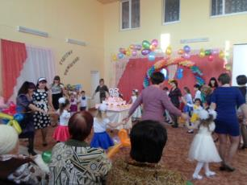
Юбилейный день рожденья
Отмечает детский сад.
И об этом, без сомненья,
Все сегодня говорят!

Slide 17
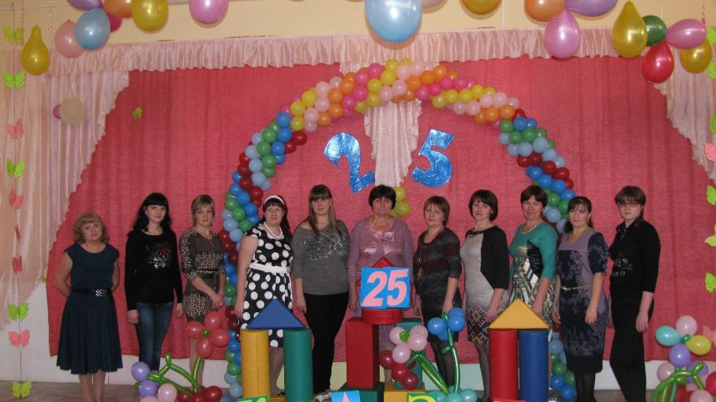
Главное девчата – сердцем не стареть!

Slide 18
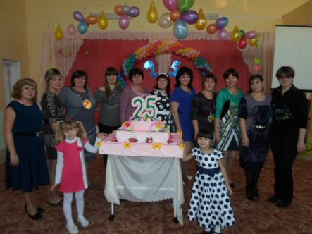
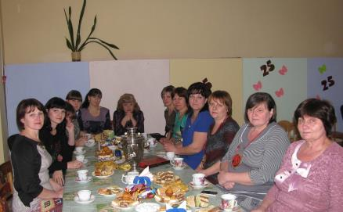
Мы пришли не напрасно –
Это каждому ясно –
И уселись за этим столом.
С юбилеем поздравить
И на память оставить
Эту песню что мы пропоем.

Slide 19
Поздравляем
«Сказку»

